Slide 1
Informacja i baza oświatowa

Slide 2
Szkoła Podstawowa im. Jana Pawła II w Łuczycach

Slide 3
Projekt rozbudowy szkoły podstawowej im. Jana pawła II w Łuczycach

Slide 4
Projekt rozbudowy szkoły podstawowej im. Jana pawła II w Łuczycach

Slide 5
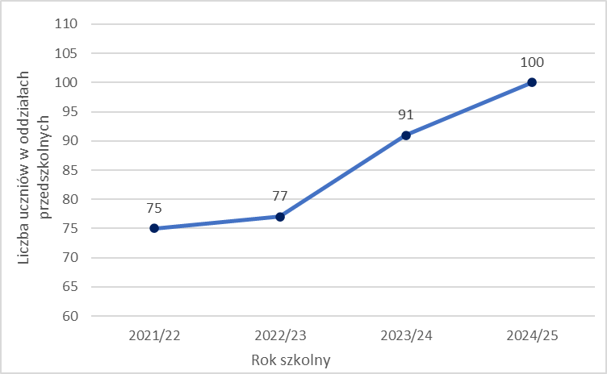
Prognozowana liczba uczniów sp. Im. Jana pawła ii w Łuczycach

Slide 6
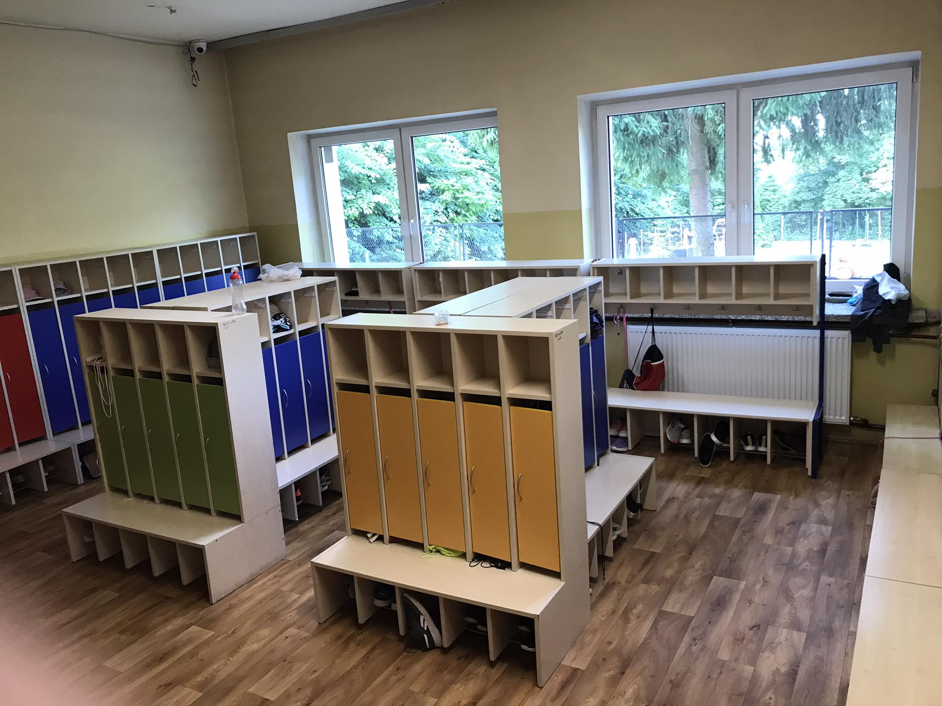
Sale, z koniecznością zmiany przeznaczenia na sale dydaktyczne

Slide 7
Szkoła Podstawowa im. Noblistów polskich w luborzycy

Slide 8
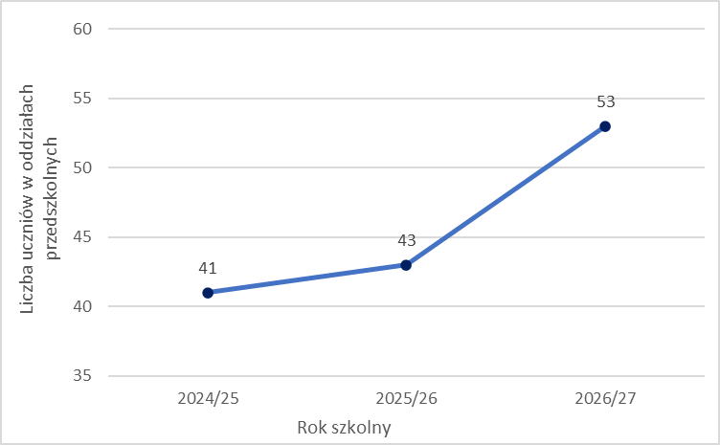
Prognozowana liczba uczniów sp. Im. Noblistów polskich

Slide 9
Szkoła Podstawowa im. Marszałka józefa Piłsudskiego w prusach

Slide 10
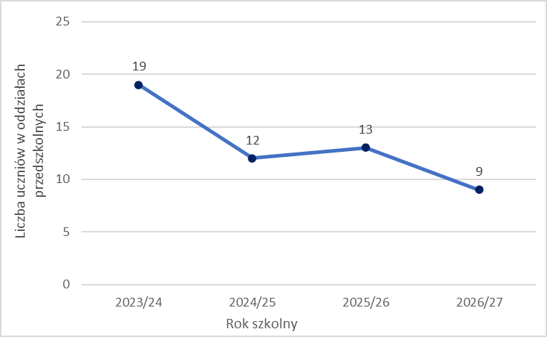
Prognozowana liczba uczniów sp. Im. Marszałka józefa Piłsudskiego w prusach

Slide 11
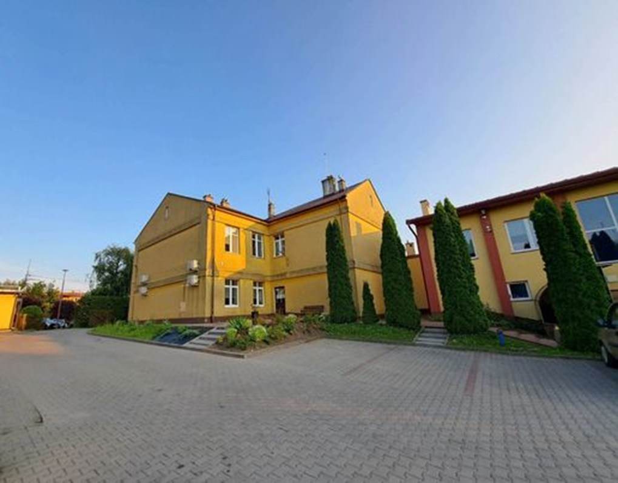
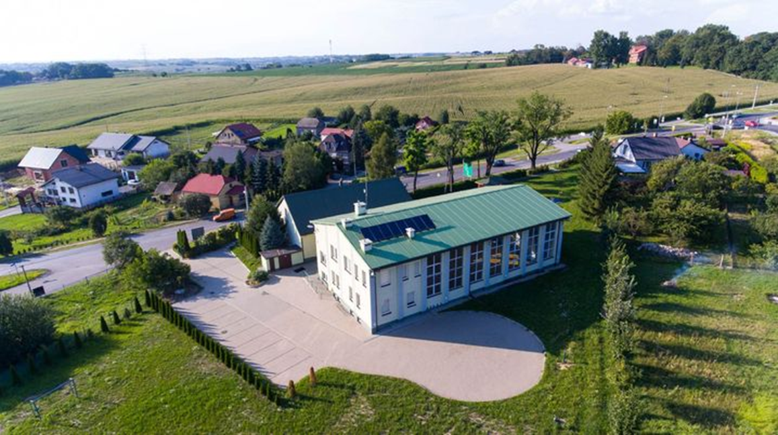
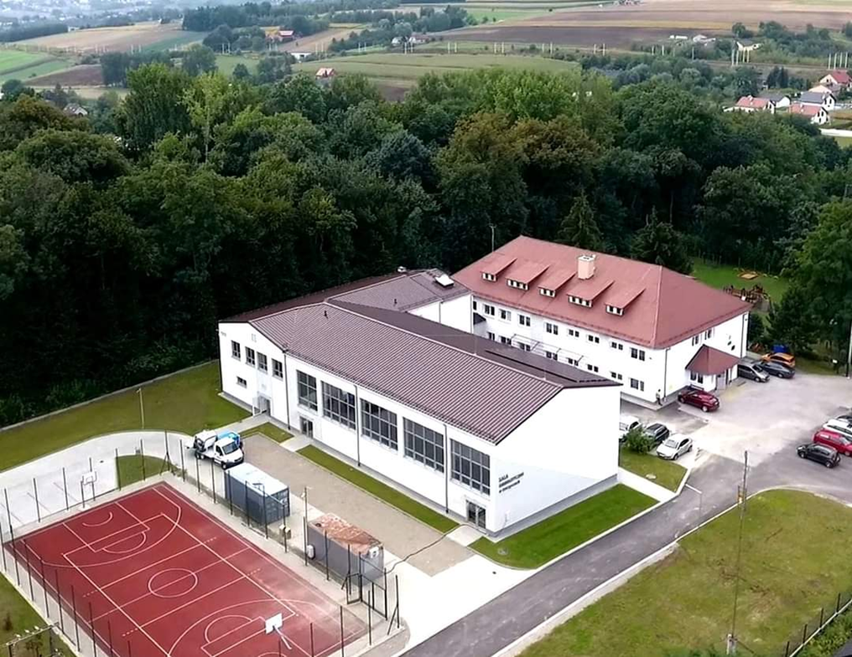
Luborzyca
Łuczyce
Prusy

Slide 12
Liczba uczniów w roku szkolnym 2023/24 z wyszczególnieniem ilości w obwodach i poza obwodami.

Slide 13
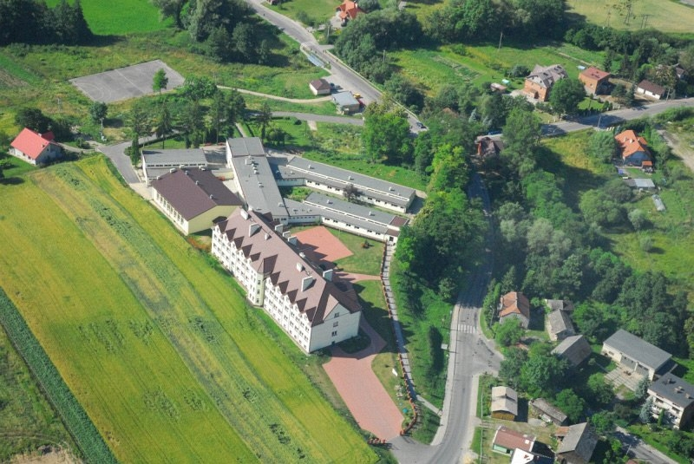
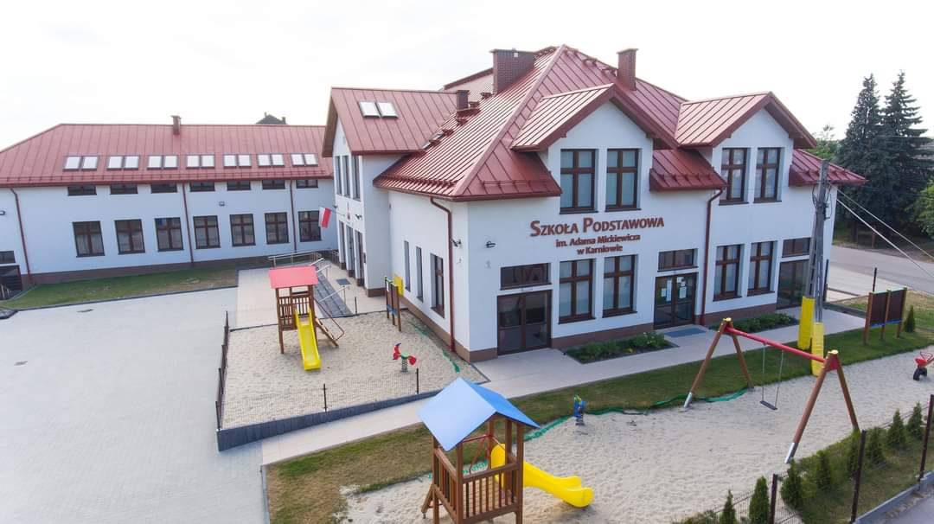
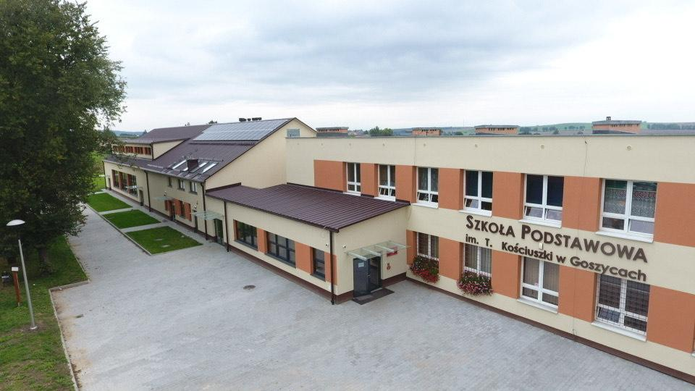
Luborzyca
Goszyce
Karniów

Slide 14
Liczba uczniów w roku szkolnym 2023/24 z wyszczególnieniem ilości w obwodach i poza obwodami.

Slide 15
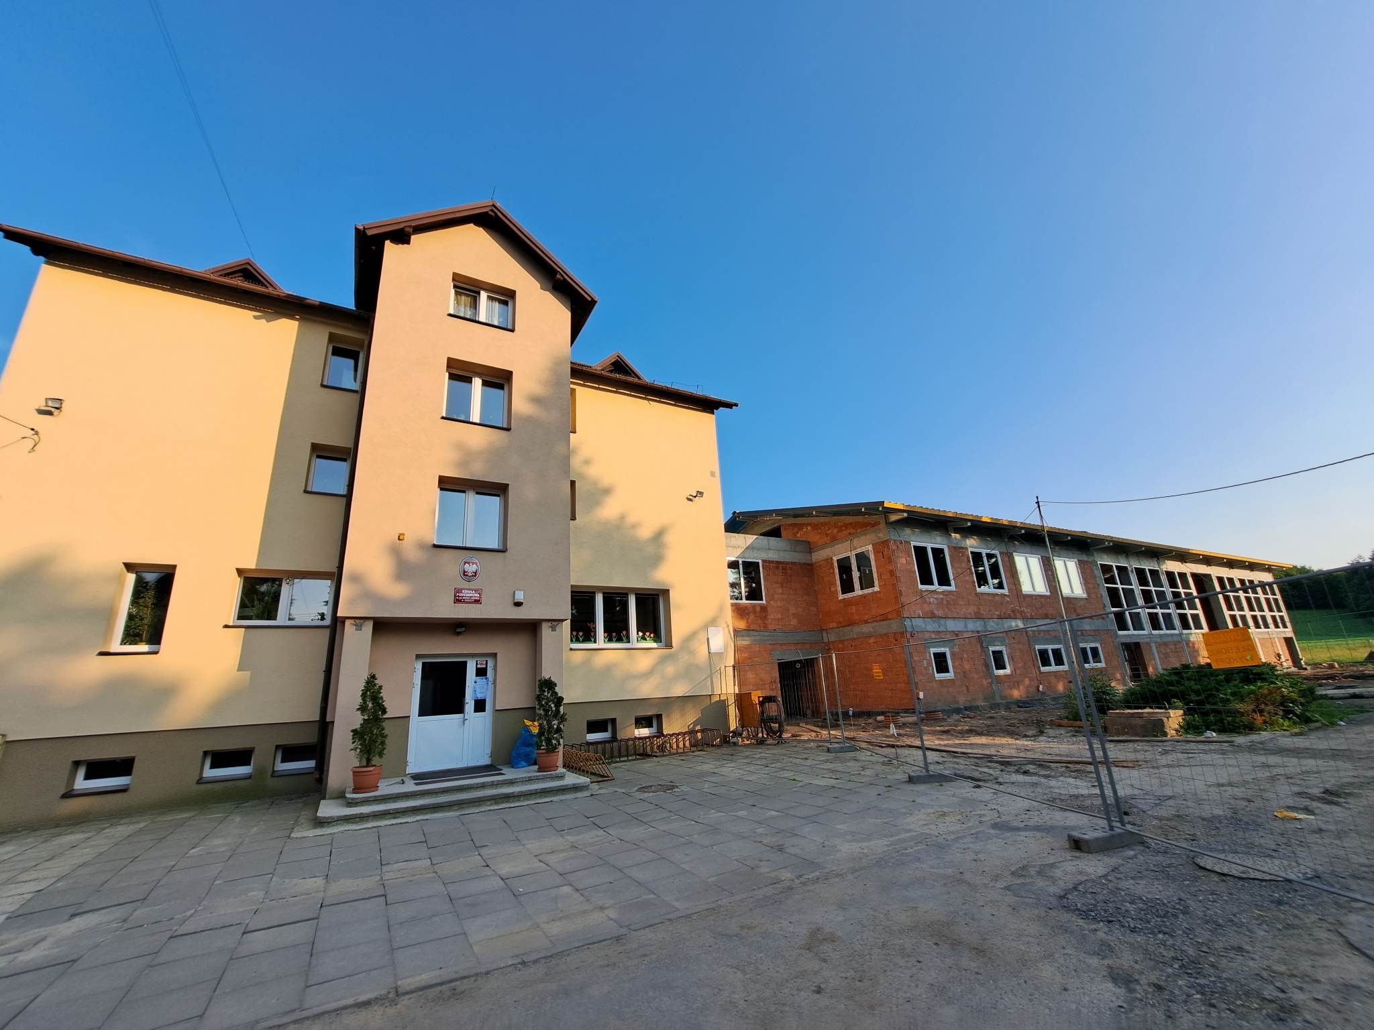
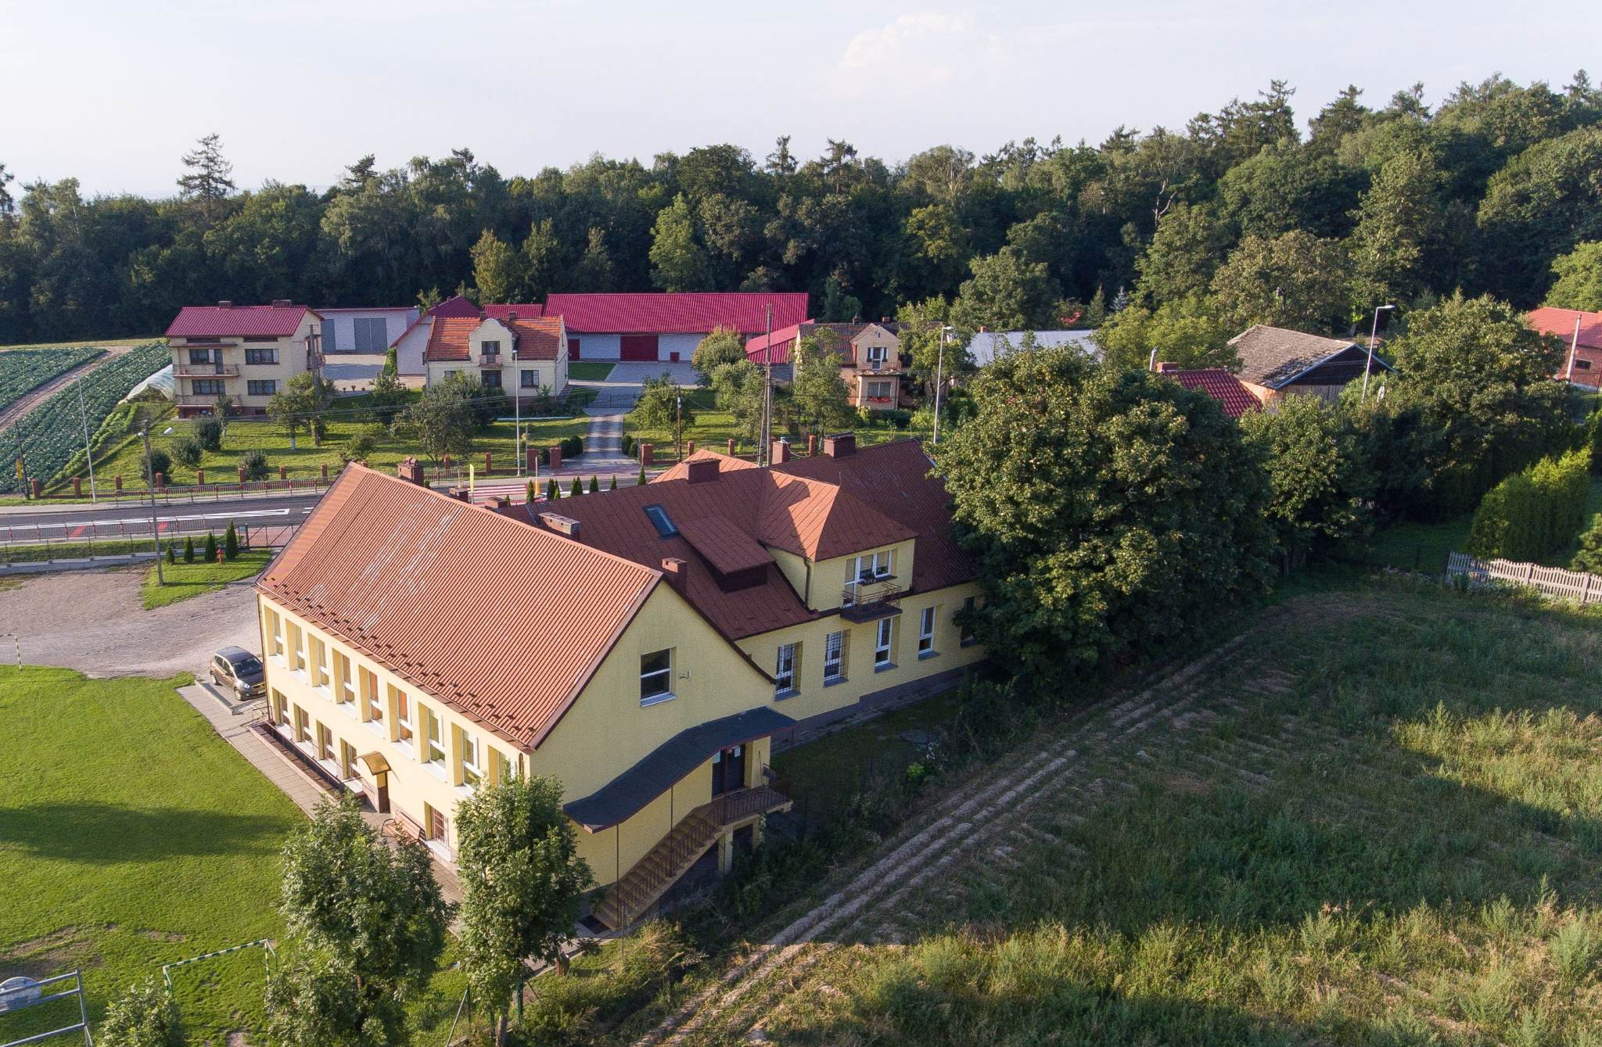
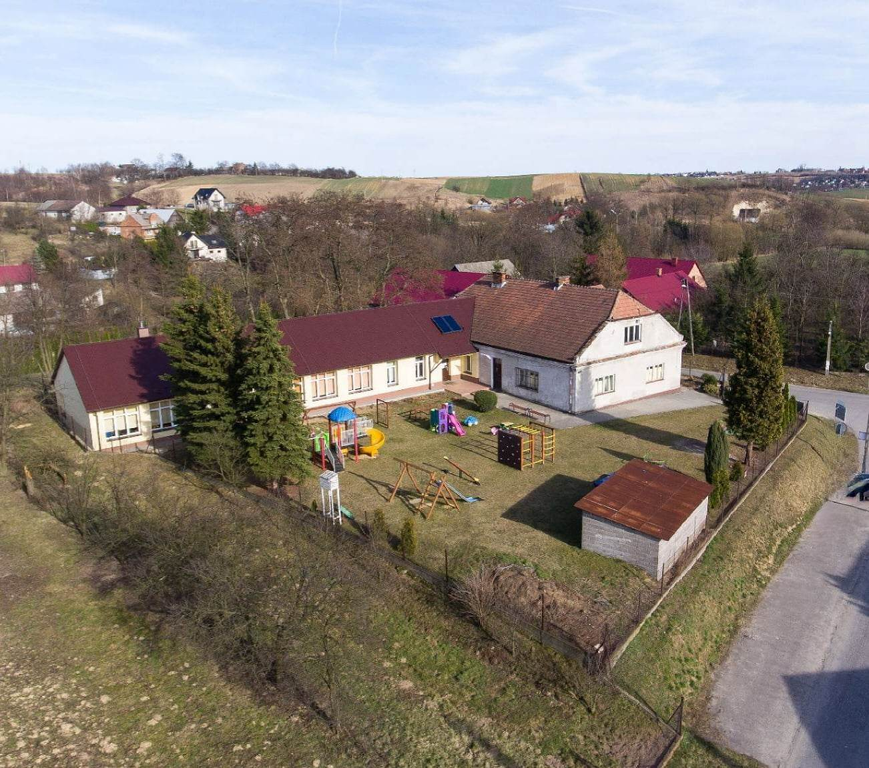
Goszcza
Maciejowice
Pietrzejowice

Slide 16
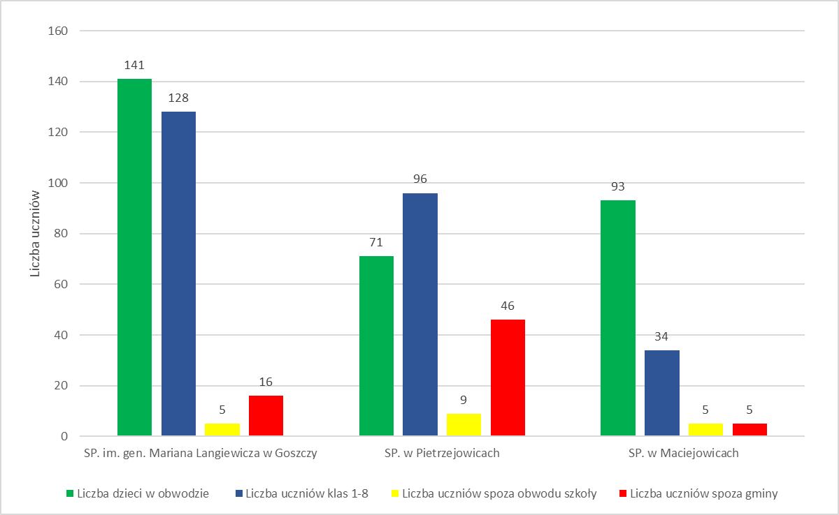
Liczba uczniów w roku szkolnym 2023/24 z wyszczególnieniem ilości w obwodach i poza obwodami.

Slide 17
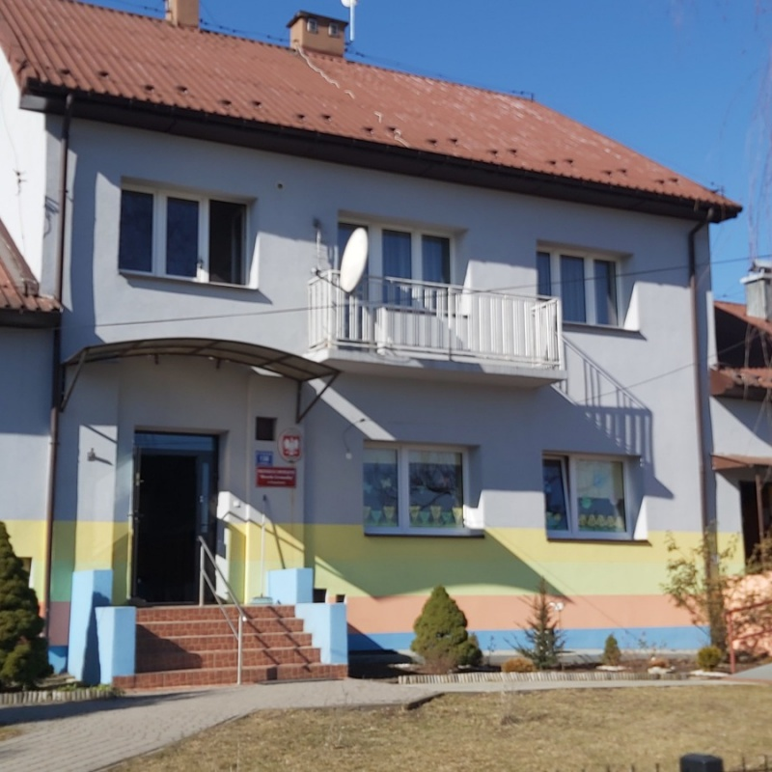
Przedszkola samorządowe
Akademia Przedszkolaka Wysiołek Luborzycki
Wesoła Gromadka Dojazdów

Slide 18
Liczba dzieci w przedszkolach samorządowych

